Slide 1

MSP430FR6989看门狗与IO口中断
主讲人：陈凯
硬件平台：MSP430FR6989 LaunchPad

Slide 2
看门狗
看门狗(Watchdog Timer)是一个定时器，一般有一个输入，叫喂狗，输出到MCU的RST端。当单片机正常工作的时候，每隔一端时间输出一个信号到喂狗端，给WDT 清零，如果超过规定的时间不喂狗(一般在程序跑飞时)，WDT 定时超过，就回给出一个复位信号到MCU，是MCU复位.，用于防止MCU死机. 看门狗的作用就是防止程序发生死循环，或者说程序跑飞。

Slide 3
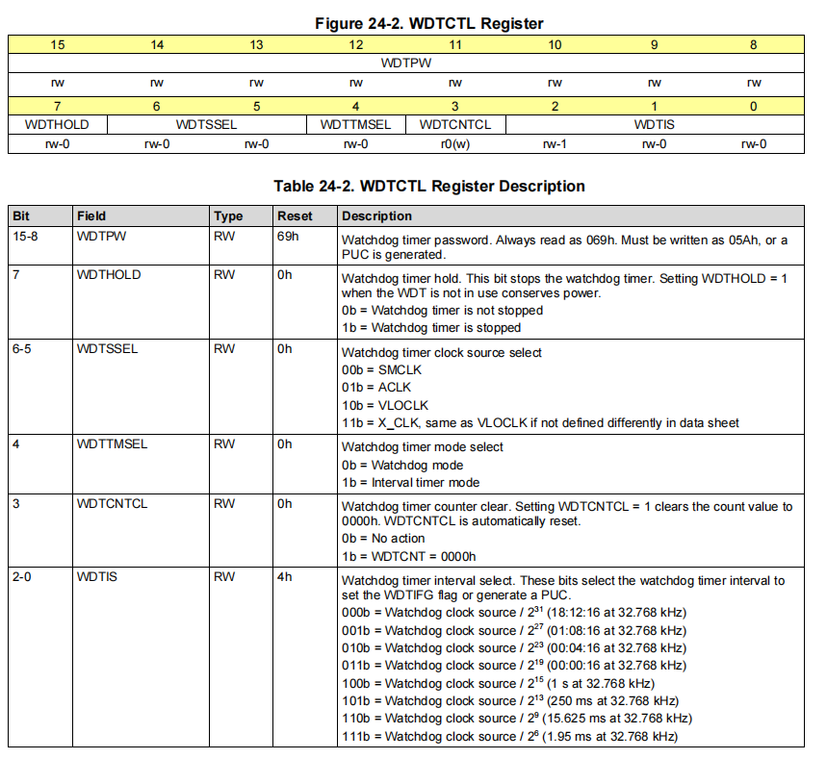
看门狗寄存器

Slide 4
IO口基础寄存器
PxIE ：0--端口中断禁止，1--端口中断使能。
PxIES ：边沿选择 。0--由低到高转换，1--由高到低转换。
PxIFG ：中断标志位。需要软件清零。

